Slide 1
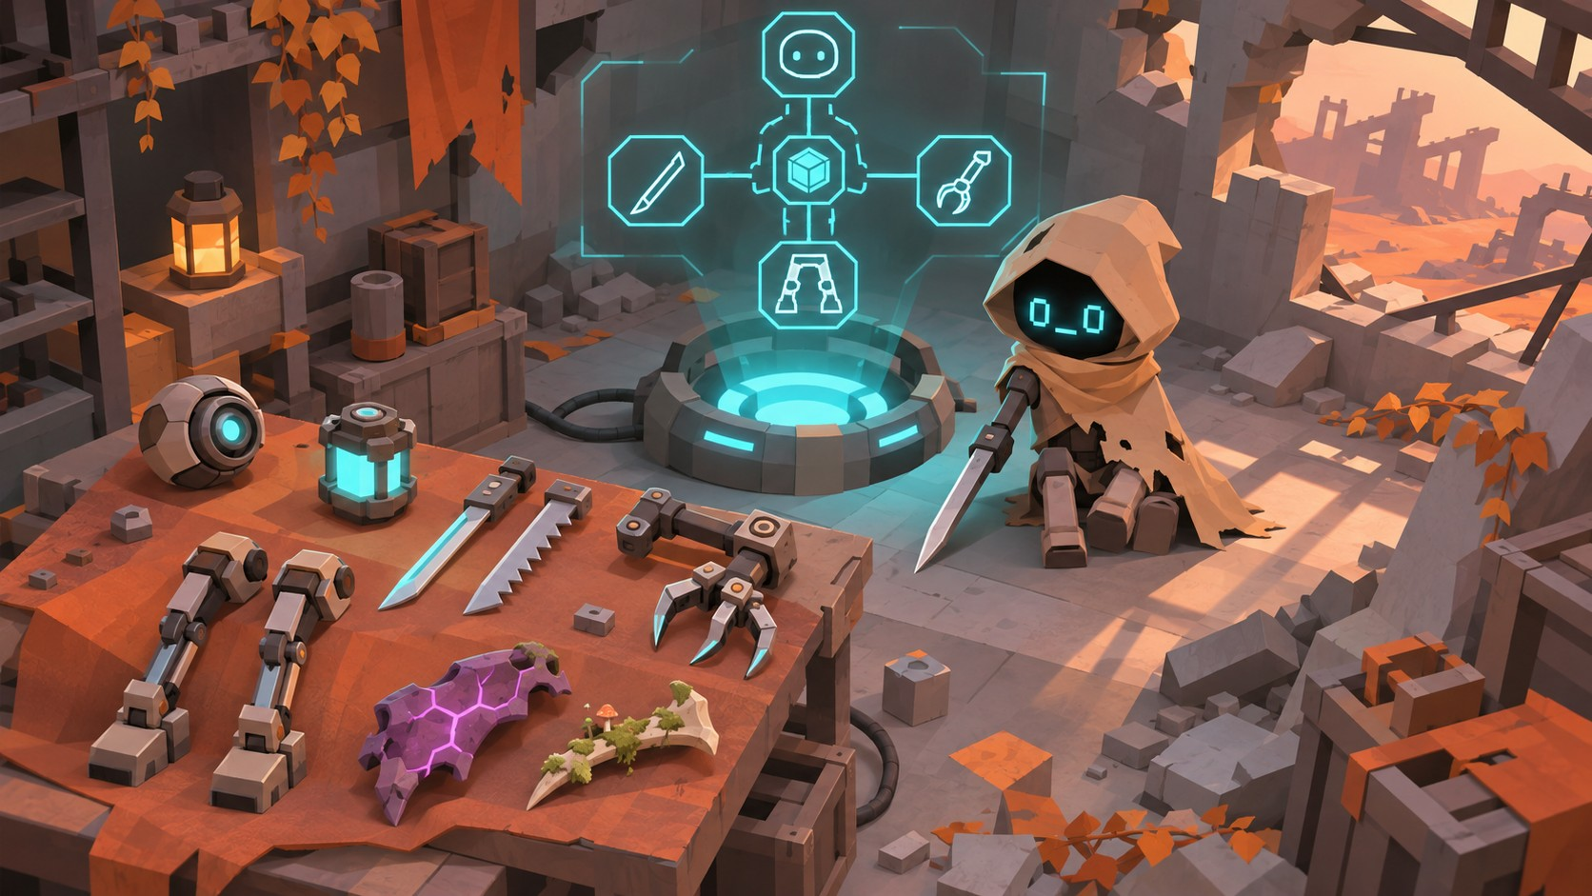
SYSTEM DESIGN DOCUMENT · GROWTH & SKILL
골라 끼우는 몸
성장 · 스킬 시스템 기획서 — 부위 슬롯 · 공용 노드 · 모듈 업그레이드 · 스킬 60
기계와 진화 유기체에게서 뜯어 온 부품을 다섯 부위에 골라 끼운다 — 무엇을 달지가 곧 빌드다
성장 · 스킬 시스템 기획서 · 작성자 정승운 · 작성일 2026-11-10 · 버전 v0.1 · 스킬 시스템 기획서 v0.1(2026-11-08) 대체

Slide 2
목차
CONTENTS
결정(2026-11-10)을 먼저, 그 위에 올린 초안(스킬 60 · 노드 · 배치)을 뒤에
01
개편 의도
06
공용 노드
16
획득처와 존 배치
무엇이 바뀌었나
트리 그림 · 슬롯 확장
규칙 · 지도 · 표 · 엘리트
02
시스템 한눈에 보기
07
공용 노드 표
20
상인
다섯 층
36노드 · 81포인트
존마다 2 ~ 3개
03
재화와 루프
08
모듈 업그레이드
21
Z0 첫 시간
경험치 · 기본 부품
이동 능력 · 늘 켜짐
슬롯이 차는 순서
04
부위 슬롯
09
원혼 파츠
22
UI 화면 안
5부위 × 1 ~ 3칸
슬롯 밖 영구 소켓
장착 · 모듈 · 상인 · 강화
05
장착 예시
10
스킬 카탈로그
24
열린 질문
액티브 6 + 패시브
개요 + 부위별 5장
사용자 결정 필요

Slide 3
무제한 스킬에서, 골라 끼우는 몸으로
01 개편 의도
결정
2026-11-08 "스킬 = 파츠"(얻는 대로 키 지정, 슬롯 없음)를 2026-11-10 결정으로 바꾼다
항목 | 이전 (2026-11-08) | 지금 (2026-11-10)
스킬 수 | 제한 없음. 얻을 때마다 새 키 | 부위 슬롯 5부위 × 1 ~ 3칸, 액티브 최대 6
성장 노드 | 스탯 + 반격 · 로프 강화 + 파츠 조건 | 간단한 스탯 + 그 부위 슬롯 +1 만
경험치 | 주운 기본 부품의 누적 | 처치로 얻음. 죽어도 안 잃음
화폐 | 기본 부품 + 원혼이 깃든 부품 | 기본 부품 하나 (원혼이 깃든 부품 삭제)
이동 능력 | 파츠 스킬처럼 키 지정 | 모듈 업그레이드 — 슬롯 밖, 늘 켜짐
원혼 파츠 | 스킬형 · 각인형 (새 키) | 그 부위에 슬롯 밖 소켓으로 영구 부착
일반 몹 | 포드 휴식 때 부활 | 시간이 지나면 다시 나타남. 파밍 무제한
고르는 재미
스킬 60개 중 15칸만 낀다. 무엇을 빼고 무엇을 올릴지가 빌드
키 부담 줄이기
스킬이 늘어도 누르는 키는 6개 + 모듈 고정 키
파밍이 곧 성장
리스폰 몹 → 경험치는 노드, 부품은 상인 · 강화로
기준 문서: 기획_결정사항.md "부위 슬롯 + 공용 노드 + 모듈 업그레이드 (2026-11-10 결정)". 이전 "스킬 = 파츠" · "성장 노드 트리" 절보다 우선
이 문서의 표시
결정
사용자 결정
초안
작업 에이전트 초안 · 검토 필요 (스킬 60 · 노드 수치 · 배치 · 가격)

Slide 4
성장은 다섯 층으로 나뉜다
02 시스템 한눈에 보기
결정
처치가 경험치와 부품을 주고, 경험치는 몸의 틀(칸)을, 부품은 칸에 낀 스킬을 키운다
XP
PARTS
60
MODULE
RED
경험치
기본 부품
슬롯 스킬
모듈
원혼 파츠
얻는 곳
얻는 곳
얻는 곳
얻는 곳
얻는 곳
처치 (일반 · 엘리트 · 보스)
처치 드롭 · 보급 상자 · 원혼 정화
엘리트 · 숨은 곳 · 기둥 · 상인 · 기록 · 희귀
존 보스 · Z0 엘리트
기계 보스 정화 뒤 붉은 부품
쓰는 곳
쓰는 곳
쓰는 곳
쓰는 곳
쓰는 곳
공용 노드 → 스탯 · 슬롯 +1
상인 · 스킬 강화 · 수리 키트
부위 슬롯 (최대 15칸, 액티브 6)
늘 켜짐 · 슬롯 밖 · 길을 연다
장착하면 그 부위에 영구 소켓
죽으면
죽으면
죽으면
죽으면
죽으면
잃지 않음
그 자리에 떨어뜨림
잃지 않음
잃지 않음
잃지 않음 · 뗄 수 없음
재화는 경험치와 기본 부품 둘뿐. 일반 몹은 시간이 지나면 다시 나타나고, 엘리트 · 보스는 영구 처치

Slide 5
처치 하나가 두 갈래로 흐른다
03 재화와 루프
결정
초안 섞임
경험치는 몸의 틀을, 기본 부품은 스킬과 생존을 키운다. 몹이 다시 나타나므로 파밍 제한은 없다
경험치
포인트
공용 노드
기본 부품 쓰는 곳 (초안)
죽어도 안 잃음
누적 20 · 43 · 69 … (+3씩)
스탯 · 슬롯 +1
쓰는 곳 | 가격
상인 · 바깥 존 | 약 80
상인 · 깊은 존 | 약 200
상인 · 연구소 | 약 350
강화 Lv2 / 3 / 4 / 5 | 30 / 60 / 100 / 150
수리 키트 1개 | 25 (소지 3)
처치
일반 몹 · 엘리트 · 보스
상인
사망
한 번 사면 끝
부품만 그 자리에. 근처 기계가 주워 감
기본 부품
지갑 · 죽으면 떨어뜨림
스킬 강화
경험치 (초안)
Lv2 ~ 5
리스폰
• 일반 2 ~ 6 · 엘리트 60 · 보스 200
• 깊은 존 2배 · 연구소 3배
• 노드 36개 = 81포인트 ≈ 경험치 11,300
수리 키트
일반 몹은 시간이 지나면 다시. 다시 처치로
포드에서 제작
결정
두 재화 · 처치 경험치 · 리스폰 · 강화 비용 · 상인 가격대
초안
경험치 수치 · 키트 가격

Slide 6
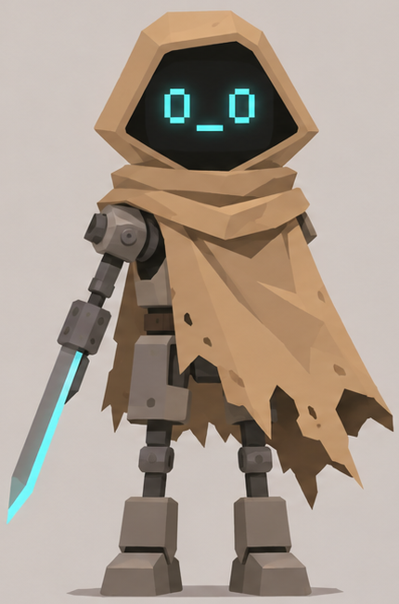
다섯 부위, 부위마다 1 ~ 3칸
04 부위 슬롯
결정
시작 5칸 → 공용 노드로 최대 15칸. 스킬은 들어갈 부위가 정해져 있다
머리
HEAD
패시브 많음 (A 4 · P 8)
몸통
CORE
A 5 · P 7
감지 · 표식 · 약점
가슴 코어 · 생존 · 독 · 불
시작 1칸
노드 확장 I
노드 확장 II
시작 1칸
노드 확장 I
노드 확장 II
무기
BLADE
액티브 많음 (A 8 · P 4)
팔
ARM
A 7 · P 5
오른팔 칼날 · 피해 · 범위
왼팔 도구 · 제어 · 반격 · 설치
시작 1칸
노드 확장 I
노드 확장 II
시작 1칸
노드 확장 I
노드 확장 II
규칙
다리
LEGS
A 6 · P 6
• 무기 스킬은 무기 칸에만 (부위 고정)
• 액티브 · 패시브 모두 칸을 차지
• 교체는 충전 포드에서만 · 강화 단계는 스킬에 남음
• 원혼 파츠와 모듈은 칸 밖
돌진 · 회피 · 착지
시작 1칸
노드 확장 I
노드 확장 II
정면 · 화면 왼쪽 칼날이 로봇의 오른팔
부위별 A/P 수는 카탈로그 초안 기준

Slide 7
액티브는 6개까지, 남는 칸은 패시브
05 장착 예시
결정
초안 섞임
Z0 · Z1 · Z3을 돈 중반 예시: 슬롯 11칸 열림. 키는 장착한 액티브에만 붙는다
무기
회오리
레이저 파동
진동 칼날
액티브 키 바
Q
회오리
팔
반격
되받기 장갑
잠김
W
레이저 파동
다리
피스톤 돌진
거미 발 고정
잠김
E
반격
R
피스톤 돌진
몸통
두꺼운 장갑판
빈 칸
잠김
뒤틀린 에너지 코어 → 코어 과부하
+1
거미 발 고정
+2
섬광 렌즈
머리
섬광 렌즈
위험 감지
잠김
원혼
코어 과부하 (6개 밖)
채운 칸 = 액티브 · 흰 칸 = 패시브 · 붉은 육각 = 원혼 소켓(슬롯 밖)
+1 · +2는 플레이어가 고르는 보조 키
모듈(로프 · 제트 · 캐논)은 고정 키를 따로 받는다 — 6개에 넣지 않음

Slide 8
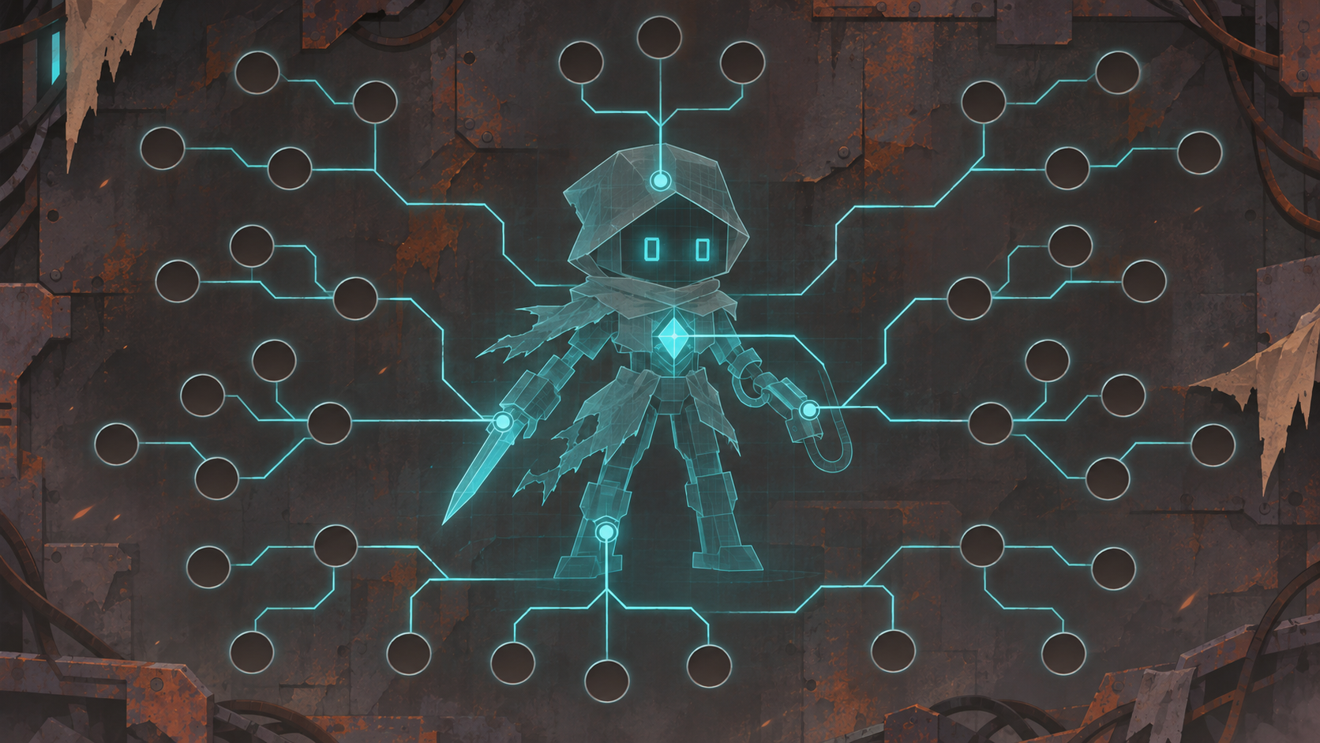
성장 트리 그림은 그대로, 노드는 스탯과 칸
06 공용 노드
결정
초안 섞임
5갈래 · 36소켓 위치 유지. 갈래마다 슬롯 확장 2개(I = 2칸째, II = 3칸째)
I
노드가 하는 일
II
• 간단한 스탯: 체력 · 받는 피해 · 평타 · 쿨다운 · 이동 · 대쉬 · 지도
• 그 갈래 부위의 슬롯 +1
• 액티브 스킬은 넣지 않음
• 특정 스킬 · 이동 파츠 조건 노드는 일반 스탯으로 교체
II
I
I
I
II
II
갈래 → 부위 | 포인트
코어 → 몸통 | 18
오른팔 → 무기 | 16
왼팔 → 팔 | 15
다리 → 다리 | 16
머리 → 머리 | 16
합계 36노드 | 81
II
I
배경: Resources/UI/growth_tree_bg.png (게임 화면 그림). 노란 원 = 슬롯 확장 노드 위치 (GrowthTree.cs 좌표)

Slide 9
노드 36개 — 슬롯 확장 10 · 스탯 26
07 공용 노드 표
초안 · 검토 필요
굵은 금색 = 슬롯 확장 · 주황 이름 = 이번에 바뀐 노드(특정 스킬 · 파츠 조건 → 스탯). id · 위치는 GrowthTree.cs와 같음
갈래 | 노드 | 효과 | 비용 | 선행
코어 | 강화 프레임 I | 최대 체력 +10 | 1 | —
코어 | 강화 프레임 II | 최대 체력 +15 | 2 | 강화 프레임 I
코어 | 재생 회로 | 피격 1.5초 뒤 4초간 초당 최대 체력 1.5% | 2 | 강화 프레임 I
코어 | 몸통 슬롯 확장 I | 몸통 슬롯 2칸 | 2 | 재생 회로
코어 | 몸통 슬롯 확장 II | 몸통 슬롯 3칸 | 3 | 강화 프레임 II
코어 | 충격 흡수판 | 받는 피해 −8% | 2 | 강화 프레임 I
코어 | 강화 프레임 III | 최대 체력 +20 | 3 | 강화 프레임 I
코어 | 중장갑 프레임 | 최대 체력 +25 | 3 | 강화 프레임 III
오른팔 | 날 연마 I | 평타 피해 +8% | 1 | —
오른팔 | 날 연마 II | 평타 피해 +10% | 2 | 날 연마 I
오른팔 | 무기 슬롯 확장 I | 무기 슬롯 2칸 | 2 | 날 연마 II
오른팔 | 긴 궤적 | 평타 범위 +12% | 2 | 날 연마 II
오른팔 | 날 연마 III | 평타 피해 +12% | 3 | 무기 슬롯 확장 I
오른팔 | 무기 슬롯 확장 II | 무기 슬롯 3칸 | 3 | 긴 궤적
오른팔 | 마무리 일격 | 평타 3타 피해 +25% | 3 | 날 연마 III
왼팔 | 정밀 관절 I | 스킬 쿨다운 −4% | 1 | —
왼팔 | 정밀 관절 II | 스킬 쿨다운 −4% | 2 | 정밀 관절 I
왼팔 | 팔 슬롯 확장 I | 팔 슬롯 2칸 | 2 | 정밀 관절 II
갈래 | 노드 | 효과 | 비용 | 선행
왼팔 | 보강 손목 | 받는 경직 시간 −15% | 2 | 정밀 관절 II
왼팔 | 팔 슬롯 확장 II | 팔 슬롯 3칸 | 3 | 팔 슬롯 확장 I
왼팔 | 수리 효율 | 수리 키트 회복 +15% | 2 | 보강 손목
왼팔 | 정밀 관절 III | 스킬 쿨다운 −5% | 3 | 수리 효율
다리 | 구동 모터 I | 이동 속도 +5% | 1 | —
다리 | 급가속 I | 대쉬 쿨다운 −10% | 2 | 구동 모터 I
다리 | 구동 모터 II | 이동 속도 +5% | 2 | 급가속 I
다리 | 다리 슬롯 확장 I | 다리 슬롯 2칸 | 2 | 구동 모터 I
다리 | 구동 모터 III | 이동 속도 +6% | 3 | 구동 모터 II
다리 | 급가속 II | 대쉬 쿨다운 −12% | 3 | 다리 슬롯 확장 I
다리 | 다리 슬롯 확장 II | 다리 슬롯 3칸 | 3 | 구동 모터 II
머리 | 광역 스캐너 I | 지도 공개 반경 +20% | 1 | —
머리 | 광역 스캐너 II | 지도 공개 반경 +25% | 2 | 광역 스캐너 I
머리 | 포드 신호 감지 | 40m 안 충전 포드 자동 발견 | 2 | 광역 스캐너 II
머리 | 머리 슬롯 확장 I | 머리 슬롯 2칸 | 2 | 광역 스캐너 I
머리 | 광역 스캐너 III | 지도 공개 반경 +30% | 3 | 포드 신호 감지
머리 | 머리 슬롯 확장 II | 머리 슬롯 3칸 | 3 | 포드 신호 감지
머리 | 약점 분석 | 모든 피해 +5% | 3 | 광역 스캐너 III

Slide 10
이동 능력은 칸을 쓰지 않는 소프트웨어
08 모듈 업그레이드
결정
초안 섞임
존 관문 파츠와 도약 관절. 얻으면 설치되어 늘 켜진다 — 슬롯과 따로, 모듈 화면에서 관리
모듈 | 하는 일 | 얻는 곳 | 여는 게이트
도약 관절 | 2단 점프 | Z0 엘리트 무리의 우두머리 | Z0 높은 단, 늪 껍질 발판
로프 팔 | 앵커 당겨 오르기 · 스윙 · 뜯기 | Z0 보스 | 높은 턱, 갭
제트엔진 | 공중 대시 | Z1 보스 | 넓은 갭
캐논 포 | 금 간 벽 · 잔해 파괴 | Z3 보스 | 잔해 벽
내오염 코어 | 독 · 방사능 지대 통과 | Z4 보스 | 슬러지
자석 다리 | 녹슨 금속 벽 · 천장 걷기 | Z5 보스 | 수직 루트
슬롯 밖 · 늘 켜짐
칸도, 6개 액티브 제한도 쓰지 않는다. 스토리상 몸에 달린 것으로 친다
설치 연출
포드에서 진행 막대 + 얼굴 LED 깜빡임 → "설치 완료". 업데이트를 받는 기계 느낌
고정 키
로프 · 제트 · 캐논처럼 누르는 것은 고정 키. 내오염 코어 · 자석 다리 · 도약 관절은 키 없음
연구소 열쇠(Z2 · Z6 보스)는 모듈이 아니라 진행 물건. 모듈 단계 업그레이드(로프 사거리 등)는 열린 질문
보스 = 모듈 확정 보상, 엘리트 = 자기 몸 부위(슬롯 스킬). Z0 우두머리만 예외로 모듈(도약 관절)

Slide 11
붉은 부품은 칸 밖에, 영원히 붙는다
09 원혼 파츠
결정
기계 보스를 정화하면 남는 붉은 부품. 포드에 제출하거나, 그 부위에 영구 부착한다
머리
칸
칸
칸
슬롯을 차지하지 않는다
장착하면 그 보스 부품이 생긴 부위에 하나 더 붙는다. 빌드 칸은 그대로
몸통
칸
칸
칸
뒤틀린 에너지 코어 (Z0) → 코어 과부하
영구 · 뗄 수 없음
무기
칸
칸
칸
한 번 달면 끝. 장착 수가 얼굴 붉어짐과 엔딩 4루트를 정한다(기존 결정)
팔
칸
칸
칸
코어 과부하는 원혼 스킬
다리
칸
칸
칸
슬롯 스킬 60개에 들지 않는다. 지금 구현은 액티브 6개 제한 밖, 키 하나 따로
부위 칸 1 ~ 3 원혼 소켓 (슬롯 밖)
게임 안에서는 "원한 · 원혼"이라고 쓰지 않는다 — "붉게 빛나는 부품"과 부품 이름만

Slide 12
슬롯 스킬 60 — 부위마다 12
10 스킬 카탈로그
초안 · 검토 필요
기계와 진화 유기체에게서 뜯어 온 부품이 테마. 액티브 30 · 패시브 30, 존마다 7 ~ 8개
부위 | 액티브 | 패시브 | 엘리트 | 공명 기둥 | 상인 | 생존자 기록 | 숨은 장소 | 희귀 드롭 | 합계
무기 | 8 | 4 | 3 | 2 | 4 | 0 | 2 | 1 | 12
팔 | 7 | 5 | 2 | 1 | 3 | 4 | 2 | 0 | 12
다리 | 6 | 6 | 3 | 1 | 3 | 1 | 3 | 1 | 12
몸통 | 5 | 7 | 4 | 2 | 4 | 1 | 1 | 0 | 12
머리 | 4 | 8 | 3 | 1 | 5 | 2 | 0 | 1 | 12
합계 | 30 | 30 | 15 | 7 | 19 | 8 | 8 | 3 | 60
카탈로그 읽는 법
• A = 액티브(쿨다운) · P = 패시브
• Lv1 효과 + Lv3 · Lv5 추가 효과
• 액티브는 레벨당 피해 +12% · 쿨다운 −8% (지금 코드)
• 패시브는 레벨마다 주 수치가 오름(괄호 안 Lv5 값)
• 굵은 이름 = 지금 코드에 있는 스킬
지금 스킬은 부위를 유지
테마
엘리트는 자기 몸 부위를 떨어뜨린다(크레인 다리, 탐조등, 포자낭…). 생존자 기록은 사람이 쓰던 실용 장비(그물, 방패, 연막), 상인은 고친 고물
반격 → 팔
흡입 → 팔
회오리 → 무기
칼날 폭풍 → 무기
레이저 파동 → 무기
독에 잠식된 코어 → 몸통
코어 과부하(원혼)와 모듈(도약 관절 등)은 60개에 넣지 않음

Slide 13
무기 (BLADE) — 액티브 8 · 패시브 4
11 스킬 카탈로그 · 무기
초안 · 검토 필요
오른팔 칼날 — 피해와 범위
# | 이름 | 종류 | 효과 (Lv1) | Lv3 | Lv5 | 출처 | 존
W01 | 회오리 | A 4초 | 몸을 돌려 주위 3m를 벤다 | 범위 +20% | 피해 +15% | 공명 기둥 | Z1
W02 | 칼날 폭풍 | A 9초 | 뛰어올라 칼날을 휘몰아쳐 앞쪽 넓게 벤다 | 범위 +20% | 쿨다운 −1.5초 | 공명 기둥 | Z3
W03 | 레이저 파동 | A 3초 | 칼날로 빛의 파동을 앞으로 날린다(관통) | 쿨다운 −0.5초 | 피해 +20% | 엘리트 부서진 집행자 | Z0
W04 | 사출 칼날 | A 6초 | 칼날 끝을 8m 쏘아 박고 되감는다. 오가며 두 번 벤다 | 박힌 적을 끌어옴 | 관통 +2 | 상인 90 | Z1
W05 | 열절단 | A 8초 | 달아오른 칼날로 6m 돌진 베기, 지나간 자리 3초 불길 | 불길 4초 | 돌진 끝 폭발 | 숨은 (제트엔진) | Z2
W06 | 압착 집게 | A 10초 | 칼날을 집게로 바꿔 앞 적을 잡고 짓누른다. 철판 갑옷 무시 | 잡은 적을 던져 다른 적에 맞힘 | 엘리트도 1초 경직 | 엘리트 압착기 게 | Z3
W07 | 회전 톱날 | A 12초 | 3초 동안 평타가 톱날 연속 피해(타당 3회) | 지속 +1초 | 톱날이 철판 갑옷 무시 | 엘리트 조립 팔 감독관 | Z4
W08 | 가시 채찍 | A 7초 | 뿌리 가시 채찍으로 앞쪽 부채꼴 6m를 휘감아 당긴다 | 맞은 적 2초 둔화 | 독 · 불 상태에 피해 +30% | 상인 90 | Z5
W09 | 진동 칼날 | P | 평타가 철판 갑옷 · 방어 감소를 20% 무시 (Lv5 40%) | 3타째 짧은 경직 | 뜯기 부위 관절에 피해 +25% | 희귀 (고철 협곡 굴착 몹) | Z3
W10 | 연쇄 칼날 | P | 평타 3타를 마치면 다음 액티브 쿨다운 −0.5초 (Lv5 −1초) | 3타 피해 +10% | 연속 3타 반복 시 공격 속도 +10% | 상인 200 | Z2
W11 | 혼 흡수 칼날 | P | 적을 처치하면 최대 체력 2% 회복 (Lv5 4%) | 엘리트 타격 시에도 0.5% | 처치 시 1초 이동 +20% | 숨은 (제트 + 자석) | Z7
W12 | 유리 칼날 | P | 평타 피해 +20% (Lv5 +35%), 받는 피해 +10% | 받는 피해 증가 +8%로 줄어듦 | 치명타(10%) 2배 | 상인 350 | Z7

Slide 14
팔 (ARM) — 액티브 7 · 패시브 5
12 스킬 카탈로그 · 팔
초안 · 검토 필요
왼팔 도구 — 제어 · 반격 · 설치
# | 이름 | 종류 | 효과 (Lv1) | Lv3 | Lv5 | 출처 | 존
L01 | 반격 | A 5초 | 공격을 받아쳐 경직과 피해. 빛나는 관절 공격이면 부위를 뜯어냄 | 판정 +0.05초 | 피해 +25% | 공명 기둥 | Z0
L02 | 흡입 | A 8초 | 앞쪽 8m 적을 끌어당겨 한곳에 모은다 | 끌린 적 1초 경직 | 작은 투사체도 빨아들임 | 엘리트 거대 준설기 | Z6
L03 | 그물 발사기 | A 10초 | 그물을 쏘아 맞은 적을 2초 묶는다(엘리트는 둔화) | 묶는 시간 +1초 | 그물이 넓게 퍼져 최대 3마리 | 생존자 기록 | Z1
L04 | 방패 전개 | A 12초 | 3초 동안 앞쪽 방패, 투사체와 정면 공격을 막는다 | 막을 때마다 반사 피해 | 끝날 때 앞으로 밀쳐내기 | 생존자 기록 | Z3
L05 | 점착 지뢰 | A 8초 | 바닥에 지뢰 하나 설치(최대 2), 적이 밟으면 폭발 | 설치 최대 3 | 폭발에 1초 기절 | 생존자 기록 | Z4
L06 | 전류 손바닥 | A 7초 | 손바닥을 대고 전류 방출, 근접 원형 피해 + 기계 적 1.5초 마비 | 마비 +0.5초 | 마비된 적에게 연쇄 전류 | 상인 200 | Z4
L07 | 산성 분사 | A 9초 | 앞쪽 부채꼴 산성 분사, 4초 동안 받는 피해 +15% | 바닥에 산성 웅덩이 3초 | 받는 피해 증가 +25% | 엘리트 배양조 실험체 | Z7
L08 | 수리 집게 | P | 수리 키트 회복 +20% (Lv5 +40%) | 키트 사용 시간 −30% | 키트 사용 뒤 3초 받는 피해 −20% | 생존자 기록 | Z0
L09 | 부품 자석 | P | 기본 부품 줍기 반경 2배, 드롭 +5% (Lv5 +15%) | 떨어뜨린 부품 위치 지도 표시 | 떨어뜨린 부품을 주운 적이 지도에서 깜빡임 | 숨은 (로프 팔) | Z0
L10 | 되받기 장갑 | P | 반격 성공 뒤 다음 평타 피해 +50% (Lv5 +100%) | 반격 판정 +0.04초 | 반격 성공 시 반격 쿨다운 −1초 | 상인 80 | Z0
L11 | 공생 이끼 | P | 전투 밖(5초 무피격)에서 초당 최대 체력 1% 회복 (Lv5 2%) | 대기 시간 4초 | 전투 중에도 초당 0.3% | 숨은 (로프 팔) | Z5
L12 | 충격 완충 관절 | P | 막지 못한 공격의 경직 시간 −30% (Lv5 −50%) | 넉백 −30% | 체력 30% 이하에서 경직 면역 | 상인 180 | Z6

Slide 15
다리 (LEGS) — 액티브 6 · 패시브 6
13 스킬 카탈로그 · 다리
초안 · 검토 필요
돌진 · 회피 · 착지 (이동 능력은 모듈)
# | 이름 | 종류 | 효과 (Lv1) | Lv3 | Lv5 | 출처 | 존
G01 | 피스톤 돌진 | A 8초 | 5m 돌진하며 적을 밀친다. 벽에 박힌 적 2초 기절 | 돌진 거리 +2m | 돌진 중 피격 무시 | 상인 90 | Z3
G02 | 충격 착지 | A 7초 | 공중에서 내려찍어 반경 3m 충격파(지상에서 쓰면 작은 점프 후) | 범위 +20% | 맞은 적 띄움(1초) | 공명 기둥 | Z5
G03 | 거미 발 고정 | A 14초 | 다리를 땅에 박아 4초 동안 넉백 면역 + 공격 속도 +30% | 지속 +1.5초 | 박는 순간 주위 밀쳐내기 | 엘리트 철골 거미 | Z1
G04 | 진동 걸음 | A 10초 | 4초 동안 걸음마다 진동, 주변 피해 + 매복 · 숨은 적을 드러냄 | 진동 범위 +30% | 드러난 적 1초 경직 | 엘리트 고철 두더지 | Z3
G05 | 연막 분사 | A 15초 | 발밑 연막, 3초 동안 적이 나를 놓친다(공격하면 풀림) | 연막 안에서 이동 +20% | 연막에서 나온 첫 공격 피해 2배 | 생존자 기록 | Z5
G06 | 도약 갈퀴 | A 9초 | 지정한 적에게 뛰어들어 짓밟고 뒤로 튀어 오른다 | 짓밟기 피해 +30% | 쓰고 나서 0.5초 무적 | 엘리트 메뚜기 사냥꾼 | Z5
G07 | 가벼운 프레임 | P | 이동 속도 +6% (Lv5 +12%) | 점프 높이 +10% | 대쉬 거리 +15% | 희귀 (스크랩 하운드) | Z0
G08 | 충격 흡수 다리 | P | 착지 경직 없음, 착지 직후 1초 받는 피해 −20% (Lv5 −40%) | 높은 곳 낙하 피해 없음 | 착지 순간 작은 충격파 | 상인 80 | Z1
G09 | 잔상 대쉬 | P | 대쉬로 지나간 자리에 잔상, 닿은 적 피해 10 (Lv5 25) | 잔상이 0.5초 남음 | 잔상에 맞은 적 둔화 | 숨은 (캐논 포) | Z1
G10 | 추가 연료통 | P | 대쉬 충전 +1(2회 연속), 충전 시간 +20% (Lv5 +0%) | 충전 시간 증가 없음 | 대쉬 충전 +2 | 숨은 (자석 다리) | Z3
G11 | 꼬리 반사 | P | 체력 30% 이하일 때 대쉬 무적 시간 +0.1초 (Lv5 +0.2초) | 기준 40% | 그때 이동 속도 +15% | 상인 80 | Z5
G12 | 접지 발톱 | P | 슬러지 · 기름 · 얼음 둔화 무시 (Lv5 + 미끄러짐 없음) | 늪에서 대쉬 쿨다운 −20% | 슬러지 위 이동 +10% | 숨은 (자석 다리) | Z6

Slide 16
몸통 (CORE) — 액티브 5 · 패시브 7
14 스킬 카탈로그 · 몸통
초안 · 검토 필요
가슴 코어 — 생존 · 에너지 · 독 · 불
# | 이름 | 종류 | 효과 (Lv1) | Lv3 | Lv5 | 출처 | 존
C01 | 방전 코어 | A 11초 | 코어 방전, 주위 4m 전기 폭발 + 기계 적 1초 마비 | 범위 +20% | 폭발 뒤 3초 평타에 전기 | 공명 기둥 | Z2
C02 | 보호막 발생기 | A 20초 | 최대 체력 20% 보호막 6초 | 보호막 25% | 깨질 때 주위 밀쳐내기 | 엘리트 승강기 수호기 | Z2
C03 | 과열 배출 | A 10초 | 증기를 분사해 주위를 밀쳐내고 3초 증기 장판(피해) | 밀쳐낸 적 1초 경직 | 장판 안에서 받는 피해 −15% | 숨은 (내오염 코어) | Z4
C04 | 포자 방출 | A 12초 | 포자 구름 반경 3m, 5초 동안 독 피해 + 적끼리 공격을 헷갈림(10%) | 구름 지속 +2초 | 헷갈림 25% | 엘리트 포자 곰 | Z5
C05 | 혼 공명 | A 25초 | 주위 6m 적의 혼을 울려 1.5초 기절, 정화된 혼(처치) 수만큼 다음 스킬 피해 +5% | 기절 +0.5초 | 엘리트도 1초 기절 | 공명 기둥 | Z6
C06 | 독에 잠식된 코어 | P | 모든 공격에 독(3초 지속 피해, 다시 맞히면 갱신), 칼날이 보라색. 독 피해 초당 3 (Lv5 6) | 독이 2중첩 | 독으로 죽은 적이 독 웅덩이를 남김 | 엘리트 껍질 숙주 | Z6
C07 | 불씨 코어 | P | 평타 3타마다 화상(2초, 초당 4 → Lv5 8) | 화상 3초 | 화상 걸린 적 처치 시 작은 폭발 | 엘리트 화염 방사 전차 | Z4
C08 | 두꺼운 장갑판 | P | 받는 피해 −8% (Lv5 −15%), 이동 속도 −4% | 이동 감소 없음 | 정면 투사체 피해 추가 −15% | 상인 70 | Z0
C09 | 예비 배터리 | P | 모든 액티브 쿨다운 −6% (Lv5 −12%) | 포드에서 나올 때 쿨다운 초기화 | 액티브 6개 모두 쓰면 3초 쿨다운 2배 속도 | 상인 220 | Z4
C10 | 혼 축전지 | P | 처치마다 충전 1(최대 5), 다음 액티브 피해 충전당 +4% (Lv5 +7%) | 최대 7 | 가득 차면 코어가 빛나고 다음 액티브 범위 +20% | 상인 200 | Z6
C11 | 응급 재부팅 | P | 치명 피해를 한 번 버티고 체력 10%로 남음(포드 휴식마다 1회, Lv5 20%) | 버틸 때 주위 밀쳐내기 | 버틴 뒤 2초 무적 | 생존자 기록 | Z6
C12 | 냉각 순환 | P | 액티브를 쓰면 1.5초 이동 속도 +12% (Lv5 +20%) | 지속 2초 | 그 동안 받는 피해 −10% | 상인 180 | Z2

Slide 17
머리 (HEAD) — 액티브 4 · 패시브 8
15 스킬 카탈로그 · 머리
초안 · 검토 필요
얼굴 화면 · 센서 — 감지 · 표식 · 약점
# | 이름 | 종류 | 효과 (Lv1) | Lv3 | Lv5 | 출처 | 존
H01 | 섬광 렌즈 | A 12초 | 얼굴 화면을 번쩍여 앞쪽 부채꼴 적 1.5초 실명(공격이 빗나감) | 실명 +0.5초 | 실명 중 받는 피해 +20% | 엘리트 경보 망루 | Z1
H02 | 음파 비명 | A 14초 | 고음 비명, 주위 5m 적을 밀쳐내고 유기체는 2초 공포(도망) | 범위 +20% | 날벌레 · 떼 몹 즉시 처치 | 엘리트 유리 박쥐 여왕 | Z2
H03 | 표적 지정 | A 6초 | 바라보는 적 하나를 8초 표시, 받는 피해 +20% | 표시 대상 2 | 표시된 적 처치 시 쿨다운 초기화 | 공명 기둥 | Z4
H04 | 드론 정찰 | A 18초 | 작은 드론이 10초 따라다니며 가까운 적을 쏜다 | 지속 +4초 | 드론 2대 | 엘리트 보안 감시기 | Z7
H05 | 위험 감지 | P | 적 공격 예고(바닥 표시)가 0.15초 일찍 뜸 (Lv5 0.3초) | 화면 밖 공격 방향 표시 | 뜯을 수 있는 관절 빛이 더 밝게 | 상인 80 | Z0
H06 | 청각 센서 | P | 화면 밖 20m 안 적의 방향을 화면 가장자리에 표시 (Lv5 35m) | 매복 적(슬러지 크롤러)도 표시 | 엘리트는 색이 다름 | 상인 70 | Z1
H07 | 야간 시야 | P | 어두운 곳(묘지 · 연구소 · 지하) 시야 +40% (Lv5 +80%) | 숨은 적 윤곽 | 어둠 속 적에게 피해 +10% | 생존자 기록 | Z2
H08 | 약탈 알고리즘 | P | 기본 부품 드롭 +10% (Lv5 +25%) | 엘리트 · 보스 보상 +10% | 희귀 드롭 확률 2배 | 상인 80 | Z3
H09 | 겹눈 렌즈 | P | 투사체를 대쉬로 피하면 0.5초 이동 +20% (Lv5 +35%) | 투사체가 살짝 느리게 보임(−10%) | 피한 직후 평타 피해 +30% | 희귀 (숲 날벌레) | Z5
H10 | 냉정 회로 | P | 체력 50% 이하일 때 받는 피해 −8% (Lv5 −15%) | 기준 60% | 그때 스킬 쿨다운 −10% | 생존자 기록 | Z7
H11 | 약점 투시 | P | 엘리트 · 보스 약점(코어 · 관절)에 피해 +15% (Lv5 +30%) | 약점 위치 은은한 강조 | 약점 타격 시 쿨다운 −0.3초 | 상인 320 | Z7
H12 | 전투 연산 | P | 5초 안에 서로 다른 스킬 3개를 쓰면 4초 모든 피해 +10% (Lv5 +20%) | 필요 스킬 2개 | 지속 6초 | 상인 380 | Z7

Slide 18
여섯 곳에서, 8개 존에 고르게
16 획득처
결정
초안 섞임
엘리트 15 · 공명 기둥 7 · 상인 19 · 생존자 기록 8 · 숨은 장소 8 · 희귀 드롭 3
획득처 | 수 | 규칙
엘리트 처치 | 15 | 엘리트가 자기 몸 부위를 떨어뜨림. 존마다 2체(Z0은 하나가 모듈 도약 관절)
공명 기둥 | 7 | Z0 ~ Z6 기둥마다 1개. 연구소에는 기둥 없음
상인 | 19 | 바깥 존 3 · 3 · 2 · 2, 깊은 존 2 · 2 · 2, 연구소 3. 한 번 사면 끝
생존자 기록 보상 | 8 | 존마다 기록을 모으면(존 기록 전부, 6 ~ 8개) 생존자가 남긴 장비. 사람 장비라 실용적인 것
숨은 장소 | 8 | 존마다 1곳. 대부분 나중 모듈로 다시 열리는 곳
일반 몹 희귀 드롭 | 3 | 특정 종이 아주 낮은 확률(약 0.5%)로 떨어뜨림. 몹이 다시 나타나므로 파밍 가능
합계 | 60 | 존마다 7 ~ 8개
존 | 엘리트 | 기둥 | 상인 | 기록 | 숨은 | 희귀 | 합
Z0 | 1 | 1 | 3 | 1 | 1 | 1 | 8
Z1 | 2 | 1 | 3 | 1 | 1 | — | 8
Z2 | 2 | 1 | 2 | 1 | 1 | — | 7
Z3 | 2 | 1 | 2 | 1 | 1 | 1 | 8
Z4 | 2 | 1 | 2 | 1 | 1 | — | 7
Z5 | 2 | 1 | 2 | 1 | 1 | 1 | 8
Z6 | 2 | 1 | 2 | 1 | 1 | — | 7
Z7 | 2 | — | 3 | 1 | 1 | — | 7
결정
획득처 종류 · 상인 2 ~ 3개 · Z0 엘리트 보상
초안
개수 배분 · 희귀 드롭 확률(약 0.5%)

Slide 19
어느 존에서 무엇을 얻나
17 존 배치 지도
초안 · 검토 필요
존 연결도와 같은 배치(ZoneGraph.cs). 점 색 = 획득처
Z1 무너진 도심
바깥
Z3 고철 협곡
바깥
Z4 전쟁 기계 공장
깊은 곳
회오리
그물 발사기
충격 흡수 다리
섬광 렌즈
칼날 폭풍
피스톤 돌진
회전 톱날
불씨 코어
사출 칼날
거미 발 고정
잔상 대쉬
청각 센서
압착 집게
진동 걸음
점착 지뢰
예비 배터리
진동 칼날
추가 연료통
전류 손바닥
표적 지정
방패 전개
약탈 알고리즘
과열 배출
Z2 마천루 묘지
깊은 곳
Z0 잿빛 폐허
바깥 · 허브
Z5 죽은 숲
바깥
열절단
냉각 순환
레이저 파동
수리 집게
되받기 장갑
두꺼운 장갑판
가시 채찍
도약 갈퀴
연쇄 칼날
음파 비명
반격
부품 자석
가벼운 프레임
위험 감지
공생 이끼
꼬리 반사
방전 코어
야간 시야
충격 착지
포자 방출
보호막 발생기
+ 모듈 도약 관절 (우두머리)
연막 분사
겹눈 렌즈
Z7 연구소
최심부
Z6 독성 늪
깊은 곳
혼 흡수 칼날
산성 분사
냉정 회로
전투 연산
흡입
독에 잠식된 코어
유리 칼날
드론 정찰
약점 투시
충격 완충 관절
혼 축전지
접지 발톱
응급 재부팅
혼 공명
엘리트
공명 기둥
상인
생존자 기록
숨은 장소
희귀 드롭

Slide 20
존마다 7 ~ 8개, 숨은 장소는 다른 존의 모듈로
18 존별 배치 표
초안 · 검토 필요
숨은 장소 8곳 중 7곳이 다른 존 보스의 모듈로 열린다 — 바깥 존을 다시 찾아갈 이유
존 | 엘리트 | 공명 기둥 | 상인 (가격) | 생존자 기록 | 숨은 장소 (필요 모듈) | 희귀 드롭
Z0 잿빛 폐허 | 레이저 파동 (+ 모듈 도약 관절) | 반격 | 되받기 장갑 80 · 위험 감지 80 · 두꺼운 장갑판 70 | 수리 집게 | 부품 자석 (로프 팔, 로프 턱 위) | 가벼운 프레임 (스크랩 하운드)
Z1 무너진 도심 | 거미 발 고정 · 섬광 렌즈 | 회오리 | 사출 칼날 90 · 청각 센서 70 · 충격 흡수 다리 80 | 그물 발사기 | 잔상 대쉬 (캐논 포, 무너진 지하철 입구) | —
Z2 마천루 묘지 | 음파 비명 · 보호막 발생기 | 방전 코어 | 연쇄 칼날 200 · 냉각 순환 180 | 야간 시야 | 열절단 (제트엔진, 끊긴 구름다리) | —
Z3 고철 협곡 | 압착 집게 · 진동 걸음 | 칼날 폭풍 | 피스톤 돌진 90 · 약탈 알고리즘 80 | 방패 전개 | 추가 연료통 (자석 다리, 협곡 벽 동굴) | 진동 칼날 (굴착 몹)
Z4 전쟁 기계 공장 | 회전 톱날 · 불씨 코어 | 표적 지정 | 전류 손바닥 200 · 예비 배터리 220 | 점착 지뢰 | 과열 배출 (내오염 코어, 냉각수 탱크 밑) | —
Z5 죽은 숲 | 포자 방출 · 도약 갈퀴 | 충격 착지 | 가시 채찍 90 · 꼬리 반사 80 | 연막 분사 | 공생 이끼 (로프 팔, 큰 뿌리 위) | 겹눈 렌즈 (숲 날벌레)
Z6 독성 늪 | 독에 잠식된 코어 · 흡입 | 혼 공명 | 혼 축전지 200 · 충격 완충 관절 180 | 응급 재부팅 | 접지 발톱 (자석 다리, 반쯤 잠긴 탱크 외벽) | —
Z7 연구소 | 드론 정찰 · 산성 분사 | — | 유리 칼날 350 · 약점 투시 320 · 전투 연산 380 | 냉정 회로 | 혼 흡수 칼날 (제트 + 자석, 봉인 실험실) | —

Slide 21
엘리트는 자기 몸 부위를 떨어뜨린다
19 엘리트
결정
초안 섞임
Z0 · Z6은 결정. Z1 ~ Z5 · Z7 엘리트 이름은 존 기획 때 다시 정할 자리표시
존 | 엘리트 | 종류 | 부위 → 스킬 | 상태
Z0 | 부서진 집행자 | 기계 | 코어 방출기 → 레이저 파동 (무기) | 결정
Z0 | 무리의 우두머리 | 기계 | 도약 관절 → 모듈 (2단 점프) | 결정
Z1 | 철골 거미 | 기계 (크레인 다리) | 고정 발톱 → 거미 발 고정 (다리) | 자리표시
Z1 | 경보 망루 | 기계 (탐조등 머리) | 탐조등 → 섬광 렌즈 (머리) | 자리표시
Z2 | 유리 박쥐 여왕 | 유기체 | 공명 주머니 → 음파 비명 (머리) | 자리표시
Z2 | 승강기 수호기 | 기계 | 방벽 발생기 → 보호막 발생기 (몸통) | 자리표시
Z3 | 압착기 게 | 기계 | 압착 집게 → 압착 집게 (무기) | 자리표시
Z3 | 고철 두더지 | 기계 (굴착기) | 굴착 다리 → 진동 걸음 (다리) | 자리표시
존 | 엘리트 | 종류 | 부위 → 스킬 | 상태
Z4 | 조립 팔 감독관 | 기계 | 톱날 팔 → 회전 톱날 (무기) | 자리표시
Z4 | 화염 방사 전차 | 기계 | 점화 코어 → 불씨 코어 (몸통) | 자리표시
Z5 | 포자 곰 | 유기체 | 포자낭 → 포자 방출 (몸통) | 자리표시
Z5 | 메뚜기 사냥꾼 | 유기체 | 도약 다리 → 도약 갈퀴 (다리) | 자리표시
Z6 | 껍질 숙주 | 유기체 | 독에 잠식된 코어 → 독에 잠식된 코어 (몸통, 패시브) | 결정
Z6 | 거대 준설기 | 기계 | 흡입구 → 흡입 (팔) | 결정
Z7 | 보안 감시기 | 기계 | 정찰 드론 → 드론 정찰 (머리) | 자리표시
Z7 | 배양조 실험체 | 유기체 | 산성 분비샘 → 산성 분사 (팔) | 자리표시
초록 = 진화 유기체 (유기체 보스는 원혼 파츠가 없지만, 유기체 엘리트는 슬롯 스킬을 준다). Z0 우두머리만 모듈(도약 관절)

Slide 22

숨어 사는 온화한 기계 상인
20 상인
결정
초안 섞임
존마다 고정 상품 2 ~ 3개, 한 번 사면 끝. 바깥 존 약 80 · 깊은 존 약 200 · 연구소 약 350
존 | 상인 (자리표시) | 위치 (초안) | 상품 (가격)
Z0 | 고물 수집가 | 무너진 거리 지하 창고 | 되받기 장갑 80 · 위험 감지 80 · 두꺼운 장갑판 70
Z1 | 신호등 상인 | 고층 잔해 아래 버스 정류장 | 사출 칼날 90 · 청각 센서 70 · 충격 흡수 다리 80
Z2 | 승강기 안 상인 | 멈춘 승강기 칸 | 연쇄 칼날 200 · 냉각 순환 180
Z3 | 협곡 고철상 | 잔해 협로 동굴 | 피스톤 돌진 90 · 약탈 알고리즘 80
Z4 | 고장 난 조립 로봇 | 하역장 컨베이어 끝 | 전류 손바닥 200 · 예비 배터리 220
Z5 | 이끼 낀 우체통 로봇 | 뿌리 미로 공터 | 가시 채찍 90 · 꼬리 반사 80
Z6 | 떠다니는 배 상인 | 가라앉은 마을 지붕 | 혼 축전지 200 · 충격 완충 관절 180
Z7 | 과학자의 조수 로봇 | 연구소 입구 홀 | 유리 칼날 350 · 약점 투시 320 · 전투 연산 380
ChatGPT 컨셉 — Z0 고물 수집가와 상품 3개
규칙
• 찾으면 지도에 표시 (숨은 상인)
• 같은 상품은 다른 존에 없음
• 전 상품 합계 3,040 부품 — 리스폰 파밍으로 채우는 양
• 스킬 60 전부 Lv5 = 20,400 부품

Slide 23
Z0을 떠날 때 액티브 2 ~ 3, 패시브 1 ~ 2
21 Z0 첫 시간
초안 · 검토 필요
빈 슬롯으로 시작해 기둥 → 상인 → 엘리트 → 보스 순으로 몸이 찬다 (순서는 자유)
1
시작
2
공명 기둥
3
처치 · 상인
4
엘리트 2체
5
보스
6
로프 턱
평타 · 대쉬 · 점프. 슬롯 5칸 비어 있음
반격 — 팔 칸 첫 액티브. 뜯기 기믹의 열쇠
경험치로 첫 노드들, 부품 80으로 상인 1개 (되받기 장갑 등)
집행자 → 레이저 파동(무기) · 우두머리 → 도약 관절(모듈)
로프 팔(모듈) + 뒤틀린 에너지 코어(원혼 · 몸통 소켓)
숨은 장소 → 부품 자석 (팔 패시브)
반격
되받기 장갑
레이저 파동
부품 자석
Z0 안에서 더 얻을 수 있는 것
• 상인 나머지 2개 (위험 감지 · 두꺼운 장갑판)
• 생존자 기록을 다 모으면 수리 집게 (팔 패시브)
• 스크랩 하운드 희귀 드롭 가벼운 프레임 (다리 패시브) — 파밍
슬롯은 노드로 5 → 6 ~ 7칸. 팔에 몰리므로 "팔 슬롯 확장 I"이 첫 목표가 되기 쉽다

Slide 24
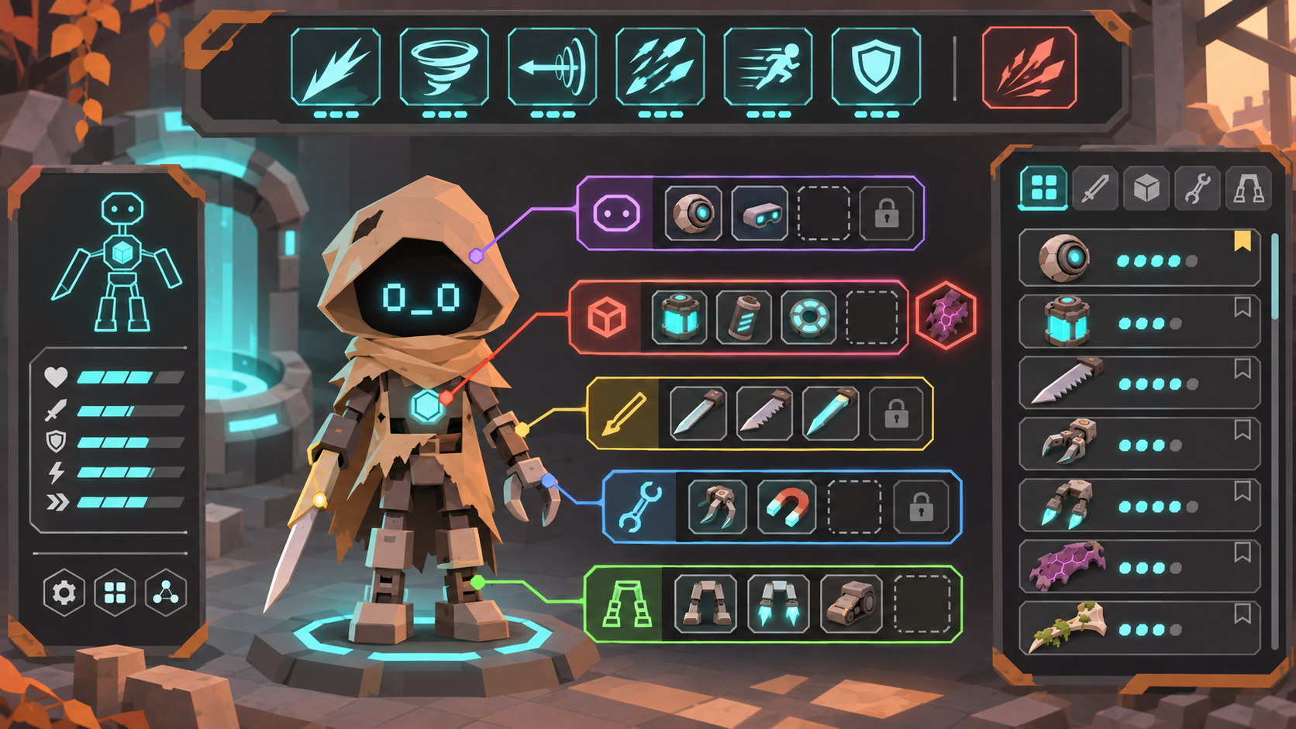
부위 장착 화면 (포드)
22 UI 화면 안
초안 · 검토 필요
가운데 몸, 부위마다 칸. 칸을 고르면 그 부위 스킬만 보인다. 위쪽은 액티브 6칸 키 바
1
몸 그림 + 5부위
부위마다 칸 1 ~ 3. 잠긴 칸은 자물쇠 + "노드 확장"
2
부위 스킬 목록
얻은 것만, 레벨 · A/P · 쿨다운. 끼우기 / 빼기
3
액티브 키 바
Q W E R + 2. 끌어다 놓아 키 지정. 6개가 차면 액티브는 못 끼움
4
원혼 소켓
부위 옆 붉은 육각. 장착된 것만 보이고 뺄 수 없음
5
강화
스킬을 고르면 다음 레벨 비용 · Lv3 · Lv5 효과 미리보기
ChatGPT 목업 (분위기 참고용). 그림의 칸 4개 줄은 기획상 최대 3칸, 글자는 실제 화면에서 넣음

Slide 25
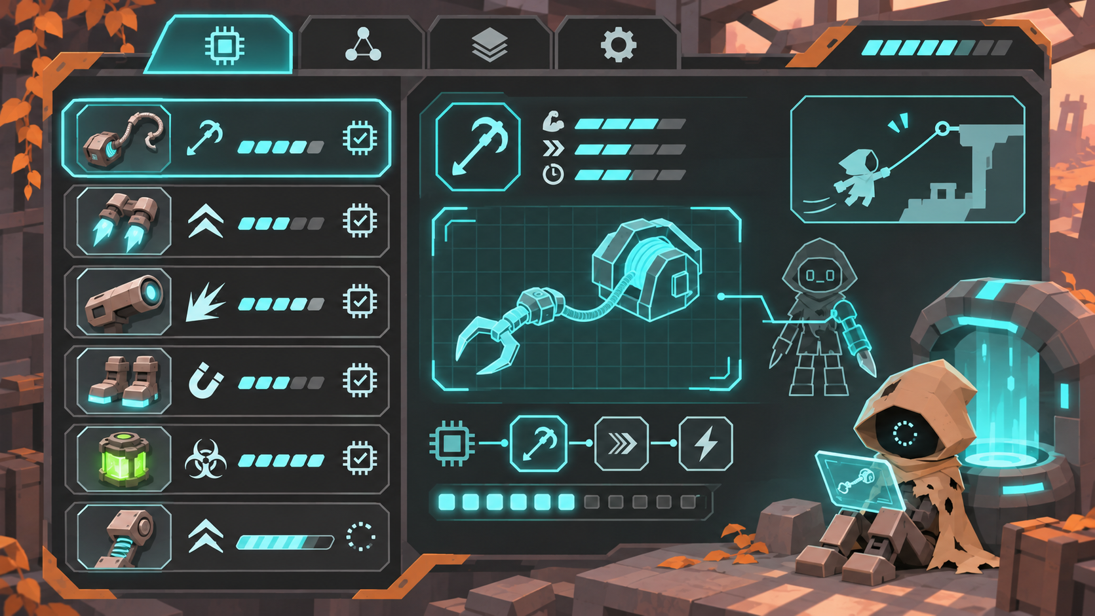
모듈 화면 · 상인 화면 · 공용 노드 화면
23 UI 화면 안
초안 · 검토 필요
모듈은 설치 목록(켜고 끄기 없음), 상인은 2 ~ 3칸, 공용 노드는 지금 성장 트리 화면 그대로
상인 — 고물 수집가 (Z0)
되받기 장갑
위험 감지
두꺼운 장갑판
팔 · P
머리 · P
몸통 · P
부품 80
부품 80
팔림
모듈 화면 — ChatGPT 목업
모듈 화면: 아이콘 · 이름 · 버전 · 설명 · 여는 게이트. 새 모듈은 포드에서 설치 진행 막대 뒤 목록에 들어온다
공용 노드 — 지금 화면 그대로 (슬롯 노드만 모양 구분)

Slide 26
열린 질문
24 열린 질문
정할 것
사용자 결정이 필요한 항목. 위쪽일수록 구현을 막는다
1
원혼 액티브와 6개 제한
지금 구현은 제한 밖(키 따로). 원혼 파츠를 많이 달면 액티브가 7 ~ 9개가 된다. 유지할지
구현 막음
2
슬롯 확장 II에 모듈 조건
예: 몸통 3칸 = 내오염 코어. 진행 속도를 맞출지, 포인트만으로 둘지(초안)
3
희귀 드롭 · 경험치 · 키트 수치
희귀 약 0.5%, 일반 2 ~ 6 · 엘리트 60 · 보스 200, 수리 키트 25
4
생존자 기록 보상 기준
존 기록 전부를 모았을 때(초안) / 절반일 때
5
모듈 단계 업그레이드
로프 사거리 같은 모듈 강화를 둘지 (초안: 없음, 로프 와인더 노드 삭제)
6
자리표시 확정 · 겹침 상한
Z1 ~ Z5 · Z7 엘리트 · 상인 이름, 받는 피해 감소 같은 패시브 합산 상한

